Slide 1
Тема 4 «Порядок оказания первой помощи пострадавшим и транспортировка их в безопасное место»
Санкт-Петербург
2024

Slide 2
Первый учебный вопрос
Перечень состояний, при которых оказывается первая помощь и перечень мероприятий по оказанию первой помощи

Slide 3
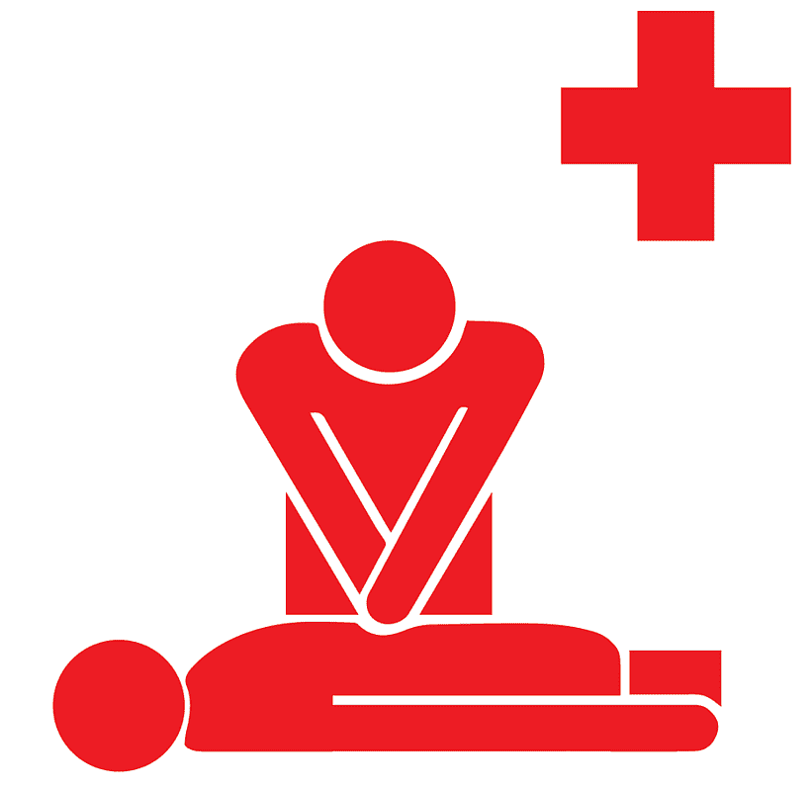
Перечень состояний, при которых оказывается первая помощь
Отсутствие сознания
Остановка дыхания и кровообращения
Наружные кровотечения
Инородные тела верхних дыхательных путей
Травмы различных областей тела
Ожоги, эффекты воздействия высоких температур, теплового излучения
Отморожение и другие эффекты воздействия низких температур
Отравления

Slide 4
Перечень мероприятий по оказанию первой помощи
1. Мероприятия по оценке обстановки и обеспечению безопасных условий для оказания первой помощи:
определение угрожающих факторов для собственной жизни и здоровья;
определение угрожающих факторов для жизни и здоровья пострадавшего;
устранение угрожающих факторов для жизни и здоровья;
прекращение действия повреждающих факторов на пострадавшего;
оценка количества пострадавших;
извлечение пострадавшего из транспортного средства или других труднодоступных мест;
перемещение пострадавшего.

Slide 5
2. Вызов скорой медицинской помощи, других специальных служб, сотрудники которых обязаны оказывать первую помощь.
3. Определение наличия сознания у пострадавшего.
4. Мероприятия по восстановлению проходимости дыхательных путей и определению признаков жизни у пострадавшего:
запрокидывание головы с подъёмом подбородка;
выдвижение нижней челюсти;
определение наличия дыхания с помощью слуха, зрения и осязания;
определение наличия кровообращения, проверка пульса на магистральных артериях.
5. Мероприятия по проведению сердечно-легочной реанимации до появления признаков жизни:
давление руками на грудину пострадавшего;
искусственное дыхание «Рот ко рту»;
искусственное дыхание «Рот к носу»;
искусственное дыхание с использованием устройства для искусственного дыхания.

Slide 6

6. Мероприятия по поддержанию проходимости дыхательных путей:
придание устойчивого бокового положения;
запрокидывание головы с подъёмом подбородка;
выдвижение нижней челюсти.
7. Мероприятия по обзорному осмотру пострадавшего и временной остановке наружного кровотечения:
обзорный осмотр пострадавшего на наличие кровотечений;
пальцевое прижатие артерии;
наложение жгута;
максимальное сгибание конечности в суставе;
прямое давление на рану;
наложение давящей повязки.

Slide 7
8. Мероприятия по подробному осмотру пострадавшего в целях выявления признаков травм, отравлений и других состояний, угрожающих его жизни и здоровью, и по оказанию первой помощи в случае выявления указанных состояний:
проведение осмотра головы;
проведение осмотра шеи;
проведение осмотра груди;
проведение осмотра спины;
проведение осмотра живота и таза;
проведение осмотра конечностей;
наложение повязок при травмах различных областей тела, в том числе окклюзионной (герметизирующей) при ранении грудной клетки;
проведение иммобилизации (с помощью подручных средств, аутоиммобилизация, с использованием изделий медицинского назначения);
фиксация шейного отдела позвоночника (вручную, подручными средствами, с использованием изделий медицинского назначения);
прекращение воздействия опасных химических веществ на пострадавшего (промывание желудка путём приёма воды и вызывания рвоты, удаление с повреждённой поверхности и промывание повреждённой поверхности проточной водой);
местное охлаждение при травмах, термических ожогах и иных воздействиях высоких температур или теплового излучения;
термоизоляция при отморожениях и других эффектах воздействия низких температур.

Slide 8
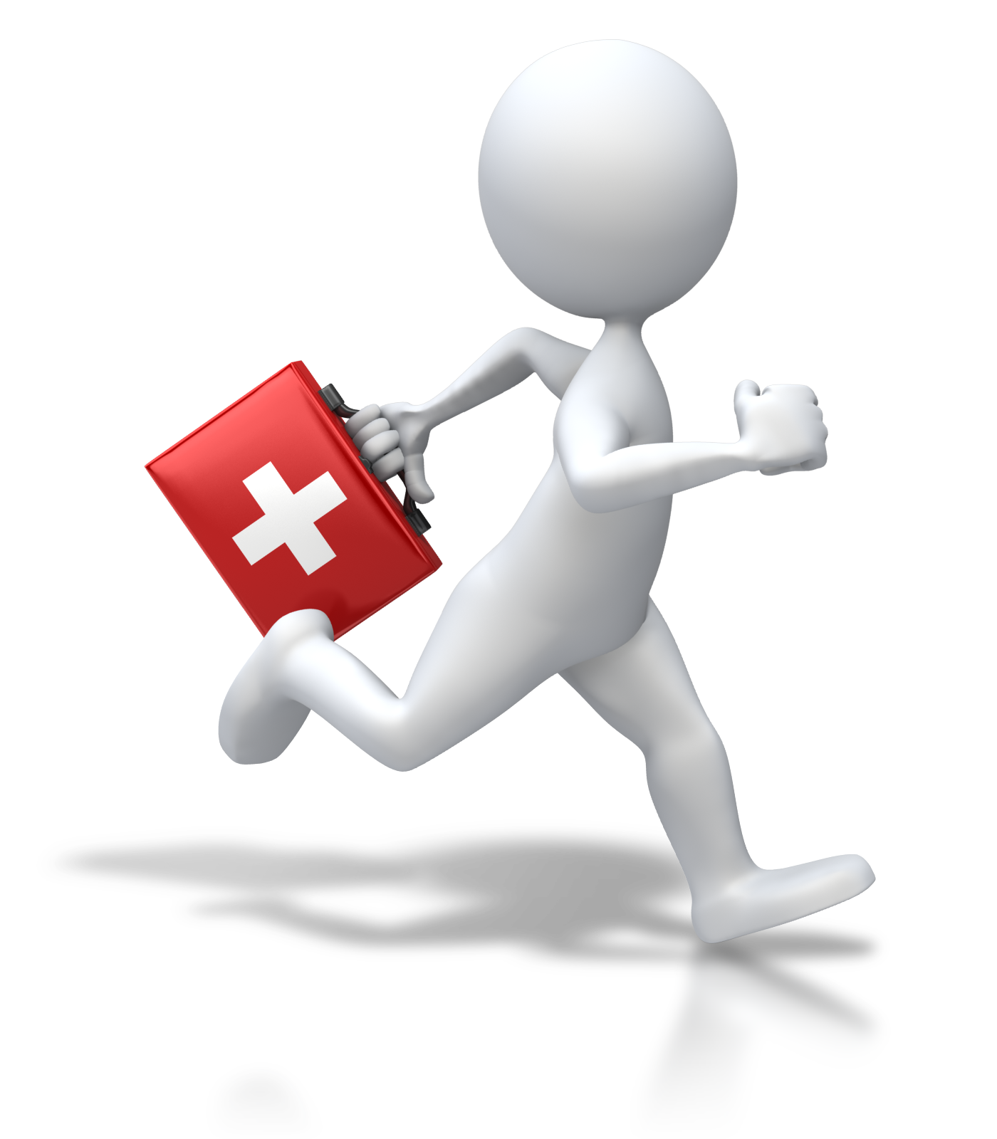
9. Придание пострадавшему оптимального положения тела.
10. Контроль состояния пострадавшего (сознание, дыхание, кровообращение) и оказание психологической поддержки.
            11. Передача пострадавшего бригаде скорой медицинской помощи, другим специальным службам, сотрудники которых обязаны оказывать первую помощь.

Slide 9
Второй учебный вопрос
Приемы и способы остановки кровотечения и наложения повязок на рану

Slide 10
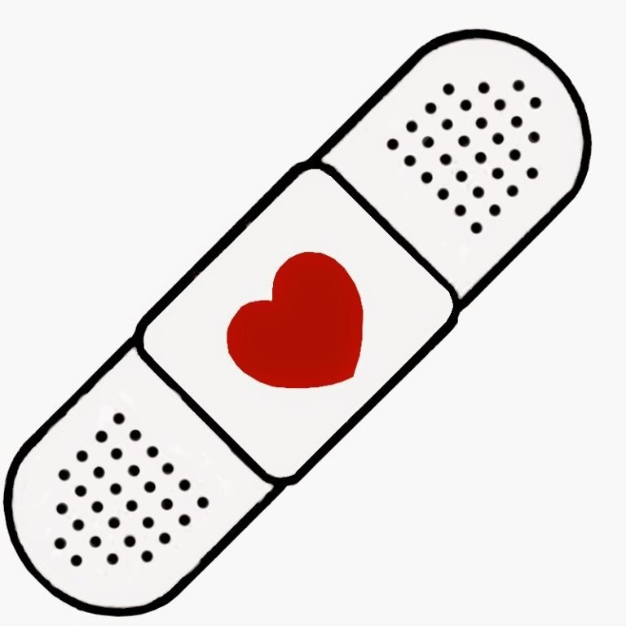
Капиллярное кровотечение
Капиллярное кровотечение происходит при повреждении мелких сосудов. Кровь сочится по всей поверхности раны, как из губки. Как правило, такое кровотечение не бывает обильным. Останавливается капиллярное кровотечение наложением давящей повязки непосредственно на рану.

Slide 11
Артериальное кровотечение
Артериальное кровотечение определяется по алому, ярко-красному цвету крови, которая выбрасывается из раны пульсирующей струей, иногда в виде фонтана. Оно опасно для жизни, так как раненый за короткий промежуток времени может потерять большое количество крови. Поэтому необходимо быстро остановить кровотечение. Самым простым способом его остановки является пальцевое прижатие артерии выше места ранения.
Однако прижатие артерии применимо лишь в течение короткого срока, необходимого для подготовки наложения жгута или закрутки (на конечностях) или стерильной давящей повязки на других участках тела.

Slide 12
Наложение жгута (закрутки)
При наложении жгута (закрутки) необходимо соблюдать следующие правила:
жгут (закрутку) накладывать как можно ближе к кровоточащей ране и центральнее от раны по отношению к туловищу;
жгут (закрутку) следует накладывать поверх одежды (или поверх нескольких туров бинтов); наложенный жгут (закрутка) должен быть хорошо виден, его нельзя закрывать одеждой или бинтом;
затягивать жгут (закрутку) надлежит до прекращения кровотечения; чрезмерное затягивание жгута (закрутки) увеличивает болевые ощущения и нередко травмирует нервные стволы; слабо затянутый жгут (закрутка) усиливает кровотечение;
в холодное время года конечность ниже жгута (закрутки) следует тепло укутать, но нельзя применять искусственное согревание;
жгут (закрутку) нельзя держать более 1,5-2 часов, иначе может наступить омертвление конечности. Если после наложения жгута (закрутки) прошло 1,5-2 часа, то жгут нужно слегка и плавно ослабить. Поврежденную артерию в это время прижать пальцами выше раны, а затем жгут снова наложить, но чуть выше того места, где он был наложен ранее.
Под жгут (закрутку) обязательно подкладывают записку, в которой указывается время (часы, минуты) их наложения.

Slide 13
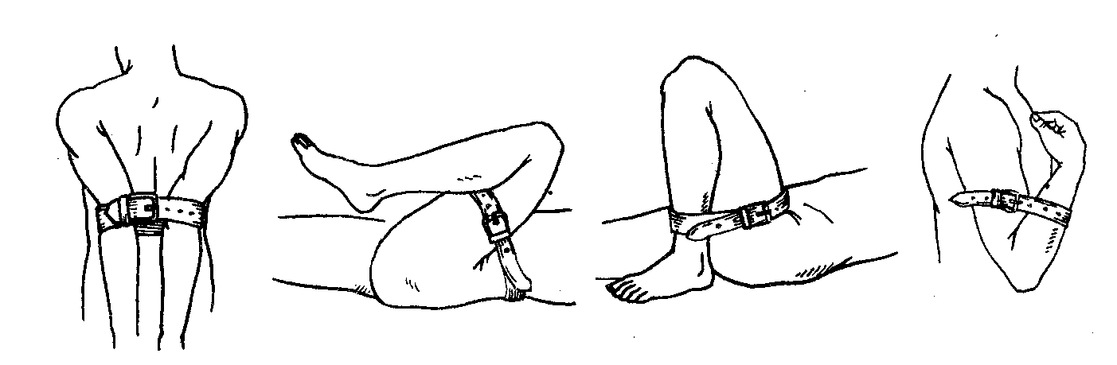
Остановка кровотечения путем сгибания конечностей
Для остановки кровотечения из ран кисти и предплечья нужно положить свернутый из марли, ваты или другого мягкого материала валик в локтевой сгиб, согнуть руку в локте и плотно привязать предплечье к плечу.
Для остановки кровотечения из плечевой артерии валик кладут в подмышечную впадину и согнутую в локте руку крепко прибинтовывают к грудной клетке.
При кровотечении в подмышечной впадине согнутые в локте руки максимально отводят назад и локти связывают.

Slide 14
Венозное кровотечение
Венозное кровотечение определяется по темно-красному, вишневому цвету крови, которая вытекает из раны непрерывной струей, но медленно, без толчков.
Такое кровотечение может быть обильным. Для его остановки достаточно наложить стерильную тугую давящую повязку и придать возвышенное положение пострадавшей части тела. При повреждении крупных вен на конечности накладывают жгут.

Slide 15
Правила и приемы наложения повязок
Никогда не следует промывать рану водой, так как при этом в нее могут быть занесены микробы.
При попадании в рану кусков дерева, обрывков одежды, земли и т. п. вынимать их можно лишь в том случае, если они находятся на поверхности раны.
Нельзя касаться поверхности раны (ожоговой поверхности) руками, так как на коже рук особенно много микробов.
Перевязку следует делать только чисто вымытыми руками, по возможности протертыми спиртом или одеколоном.
Перевязочный материал, которым закрывают рану, должен быть стерильным.
В случае отсутствия стерильного перевязочного материала допустимо использование чисто выстиранного платка или куска ткани, предпочтительно белого цвета, предварительно проглаженного горячим утюгом.
Перед наложением повязки кожу вокруг раны нужно протереть спиртом (водкой, одеколоном), причем протирать следует в направлении от раны, а затем смазать кожу йодной настойкой.

Slide 16
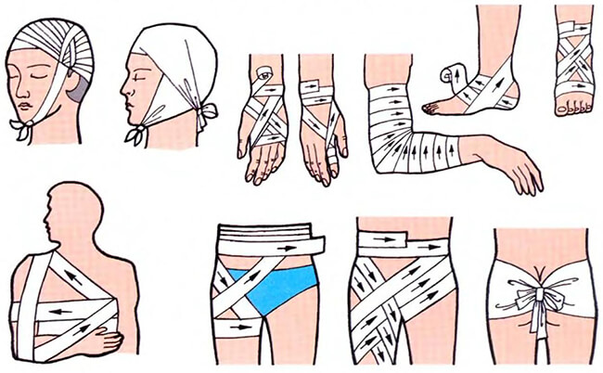
Перед тем, как наложить повязку, на рану накладывают марлевые салфетки (одну или несколько, в зависимости от величины раны), после чего рану бинтуют. Бинтование обычно производят слева направо, круговыми ходами бинта. Бинт берут в правую руку, свободный конец его захватывают большим и указательным пальцами левой руки и накладывают на подлежащую бинтованию часть тела. Бинтование производят достаточно туго, однако бинт не должен врезаться в тело и затруднять кровообращение.

Slide 17
Третий учебный вопрос
    Оказание первой помощи при переломах, ожогах, шоке, обмороке, поражении электрическим током

Slide 18
Переломы
Оказывая первую помощь при переломе, необходимо обеспечить неподвижность места перелома, чем уменьшается боль и предотвращается дальнейшее смещение костных обломков. Это достигается наложением на поврежденную часть тела иммобилизующей, то есть создающей неподвижность повязки.
Накладывая шины, необходимо соблюдать следующие правила:
поврежденную конечность нельзя вытягивать;
если в месте перелома имеется открытая рана и наблюдается сильное кровотечение, то сначала накладывают жгут выше раны и перелома, затем повязку на рану, а после этого - шины с двух сторон конечностей;
обе шины должны захватывать суставы, расположенные выше и ниже места перелома;
шина перед наложением должна быть обернута ватой или мягкой тканью.

Slide 19
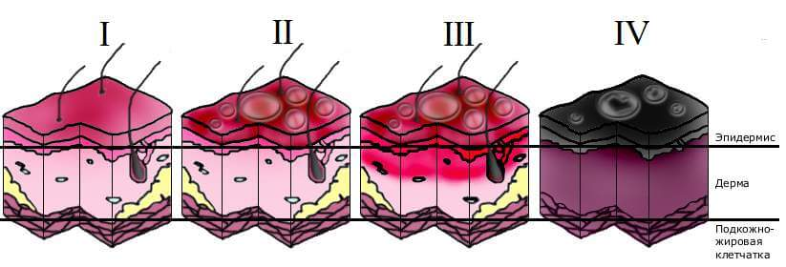
Ожоги
Ожоги могут быть действием светового излучения ядерного взрыва, а также высокой температуры (пламя, горячий пар, кипяток) или едких химических веществ (крепкие кислоты, щелочи).
Различают ожоги:
I степени, когда на обожженном месте имеется покраснение и чувствуется боль;
II степени, когда на месте ожога имеются пузыри;
III степени , характеризующиеся омертвлением всех слоев кожи;
IV степени , когда поражена не только кожа, но и ткани: сухожилия, мышцы, кости.
Ожоги площадью более 1/3 поверхности тела опасны для жизни.

Slide 20
Оказание первой медицинской помощи состоит, прежде всего, в тушении воспламенившейся одежды на пострадавшем. С этой целью его нужно облить водой, а если ее нет, набросить на него одеяло, пиджак или пальто, чтобы прекратить доступ кислорода. Затем обожженную часть тела освободить от одежды. Если нужно, одежду разрезают, приставшие к телу части одежды не срывают, а обрезают вокруг и оставляют на месте. Срезать и срывать пузыри также нельзя. При обширных ожогах после снятия одежды пострадавшего лучше всего завернуть в чистую простыню, принять меры против шока и направить его в лечебное учреждение.
При ожогах отдельных частей тела кожу вокруг ожога нужно протереть спиртом, одеколоном, водой, а на обожженную поверхность наложить сухую стерильную повязку. Смазывать обожженную поверхность жиром или какой-нибудь мазью не следует.
При небольших ожогах I степени на покрасневшую кожу следует наложить марлевую салфетку, смоченную спиртом. Первое время жжение и болезненность несколько усилятся, но вскоре боль стихнет, покраснение уменьшится.

Slide 21
Шок
Первая помощь при шоке заключается прежде всего в устранении боли. При переломе, например, уже одно наложение шины оказывает благоприятное действие на общее состояние пострадавшего, так как устранение подвижности в области перелома уменьшает боль. Если есть возможность, то следует ввести больному болеутоляющие средства (промедол) из аптечки индивидуальной (гнездо № 1) и применить сердечные - камфору, кофеин. Пострадавшего нужно согреть, укрыть одеялом, обложить грелками, если нет повреждения брюшной полости, дать ему горячий сладкий крепкий чай, вино, в холодное время года внести в теплое помещение.

Slide 22
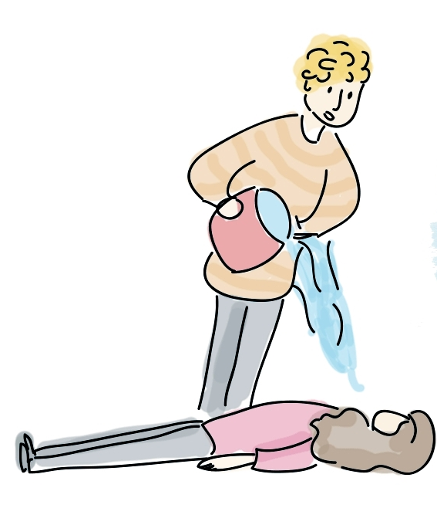
Обморок
Обморок — состояние, развивающееся вследствие нервного потрясения, испуга, большой кровопотери. Признаки обморока: резкое побледнение, холодный пот, ослабление сердечной деятельности, потеря сознания.
Для оказания помощи надо расстегнуть у пострадавшего воротник, снять ремень, вынести его на открытое место, куда свободно поступает свежий воздух. Ноги пострадавшего нужно приподнять выше головы. В результате этого улучшается кровоснабжение мозга и в большинстве случаев пострадавший приходит в сознание. Если обморок глубокий и сознание не возвращается, пораженному следует дать понюхать нашатырный спирт, опрыснуть грудь и лицо холодной водой.

Slide 23
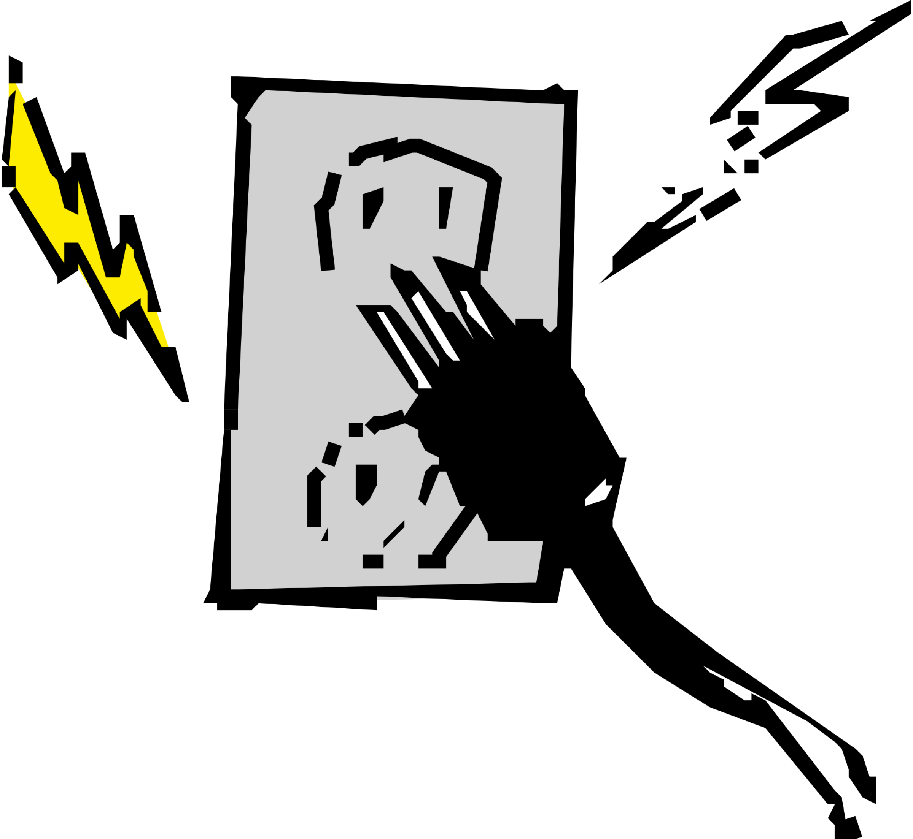
Поражение током
При поражении электрическим током прежде всего следует прекратить дальнейшее воздействие электрического тока на человека. Для этого необходимо выключить ток или удалить провод с тела пораженного, строго соблюдая при этом правила техники безопасности. Находящегося под током нельзя касаться незащищенными руками. Отбрасывать провод можно только при помощи сухой палки, доски или рукой, защищенной резиновой перчаткой. Под ноги нужно положить сухую доску или стекло. В крайнем случае пострадавшего можно оттащить от проводов за одежду. Чтобы не быть пораженным, на руки необходимо надеть сухие перчатки или обмотать их сухими тряпками.
После выключения тока (удаления провода с тела) пострадавшего укладывают на спину, слегка приподнимают туловище, расстегивают пояс и воротник. Находящегося в обмороке приводя в чувство. Если у пострадавшего остановилось дыхание, ему делают искусственное дыхание. Затем на обожженные места накладывают повязки.

Slide 24
Четвертый учебный вопрос
  Первая медицинская помощь при отравлениях и поражениях отравляющими веществами

Slide 25
По действию на организм человека отравляющие вещества делятся па шесть групп: нервно-паралитического, кожно- нарывного, общеядовитого, удушающего, психохимического и раздражающего действия. К ОВ нервно- паралитического действия относятся зарин, зоман, V-газы; кожно-нарывного - иприт; общеядовитого - синильная кислота, хлорциан; удушающего - фосген; психохимического- BZ (би-зед); раздражающего - адамсит, хлорацетофенон, CS (си-эс).

Slide 26
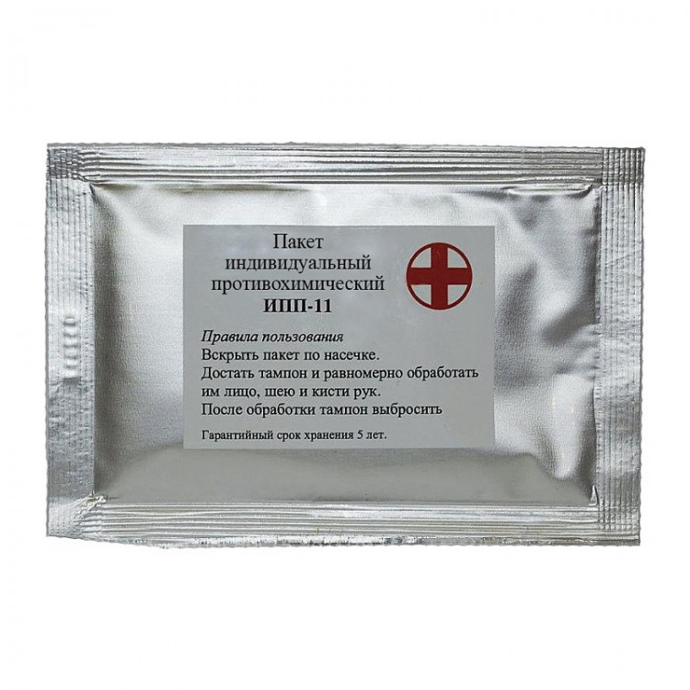
Пакет ИПП-8 (ИПП-9, ИПП-10, ИПП-11)
Пакет предназначен для обеззараживания кожных покровов тела и одежды от попавших на них отравляющих веществ. ИПП-8 состоит из стеклянного флакона, наполненного дегазирующим раствором, четырех ватно-марлевых тампонов и полиэтиленового мешочка. В пакете имеется инструкция с правилами пользования им. При попадании ОВ на кожу тампоны смачивают раствором и протирают ими зараженные (открытые) участки кожи. Применение дегазирующего раствора сразу после попадания ОВ на кожу предотвращает проникновение отравляющего вещества в организм.

Slide 27
Помощь пораженному отравляющими веществами нервно- паралитического действия
дать пораженному под язык 1-2 таблетки антидота (тарена), находящегося в гнезде № 2 аптечки индивидуальной в круглом пенале красного цвета (если антидот находится в шприц-тюбике, его нужно ввести пораженному после надевания противогаза);
надеть на пораженного противогаз, если он не был надет. В том случае, когда на кожу лица попали мельчайшие капельки отравляющего вещества (при аэрозольном способе применения ОВ), вначале следует обработать кожу лица дегазирующим раствором ИПП, затем надеть противогаз;
провести частичную санитарную обработку открытых участков тела, а также краев воротника и манжет, прилегающих к коже, дегазирующим раствором индивидуального противохимического пакета;
при остановке дыхания сделать пораженному искусственное дыхание (не снимая с него противогаза);
при первой возможности эвакуировать пораженного из очага химического заражения.

Slide 28
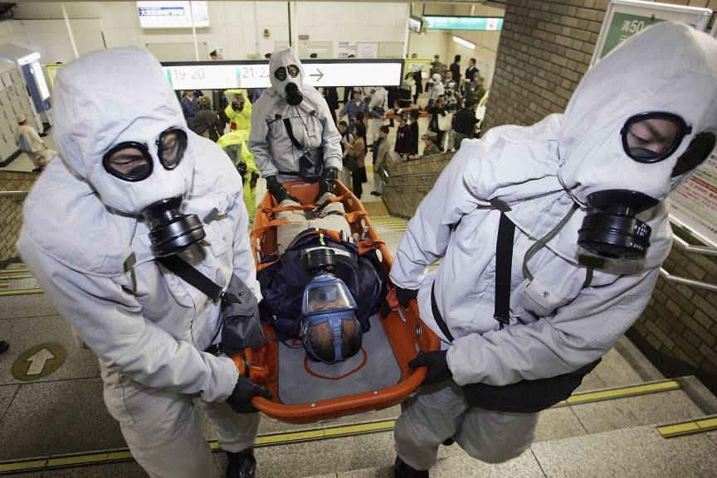
Помощь пораженному отравляющими веществами кожно-нарывного действия
немедленно надеть на пораженного противогаз. Если на кожу лица попали капли иприта, то до надевания противогаза зараженные участок нужно обработать дегазирующей жидкостью из ИПП;
обработать все открытые участки кожи и зараженные участки одежды с помощью дегазирующего раствора из ИПП;
эвакуировать (вывезти, вынести) пораженных на незараженною территорию, а затем в ближайшее лечебное учреждение.
При попадании иприта в желудочно-кишечный тракт нужно как можно быстрее дать пораженному активированные уголь, вызвать рвоту и сделать промывание желудка. Для промывания желудка пораженному надо дать выпить 3 — 5 стаканов воды, а затем вызвать рвоту раздражением корня языка. Эту процедуру повторить 5-6 раз. После промывания желудка пораженному повторно дать активированный уголь.

Slide 29
Помощь пораженному отравляющими веществами общеядовитого действия
надеть на пораженного противогаз;
раздавить ампулу амилнитрита и заложить ее под маску противогаза;
в случае резкого ослабления или прекращения дыхания произвести искусственное дыхание и повторно дать антидот для вдыхания;
после оказания первой помощи эвакуировать пораженного из очага заражения в лечебное учреждение.

Slide 30
Помощь пораженному отравляющими веществами удушающего действия
немедленно надеть на пораженного противогаз;
обязательно вывезти или вынести его из очага заражения независимо от тяжести поражения; самостоятельный выход пораженного не допускается так как это ведет к резкому ухудшению его состояния, развитию отека легких и смерти;
после вывоза (выноса) из очага заражения предоставить пораженному полный покой и облегчить дыхание расстегнув воротник и одежду, а если возможно и снять ее.
При поражении отравляющими веществами удушающего действия не рекомендуется делать искусственное дыхание в связи с отеком легких.

Slide 31
Пятый учебный вопрос
Проведение искусственного дыхания и массажа сердца

Slide 32
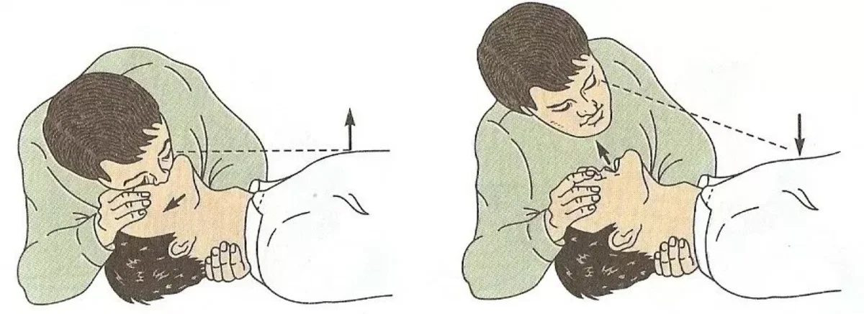
Для проведения искусственного дыхания способом «изо рта в рот» нужно уложить пораженного на спину и положить ему под лопатки валик из одежды. Максимально запрокинуть голову пораженного назад и, оттягивая подбородок, поддерживать рот в полуоткрытом состоянии. Сделав вдох, через марлю или платок с усилием вдувать пораженному в рот воздух (нос пораженного при этом зажать). Когда грудная клетка пораженного достаточно расширится, вдувание прекратить - в это время происходит пассивный выдох. Вдувание следует повторять 12-18 раз в минуту.

Slide 33
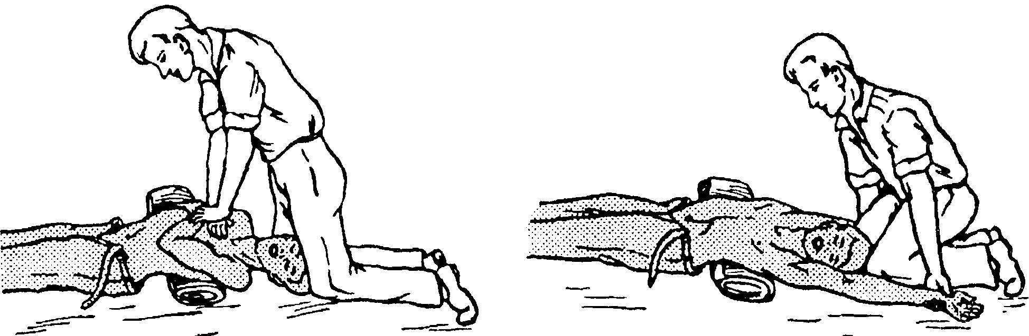
Второй способ проведения искусственного дыхания (по способу Сильвестра)
Для этого нужно пораженного положить на спину, под его лопатки подложить валик из одежды, голову повернуть в сторону.
Оказывающий помощь становится на колени у головы пораженного, берет его за предплечья, поднимает руки пораженного вверх в стороны и заводит их за голову- происходит вдох. После этого согнутые в локтях руки пораженного прижимают к боковым поверхностям его груди — происходит выдох. Такие ритмичные движения надо повторять с равными промежутками 16-18 раз в минуту.

Slide 34
Шестой учебный вопрос
  Порядок и способы эвакуации раненых и пораженных в безопасные места, в том числе с использованием подручных средств

Slide 35
Одновременно с оказанием первой медицинской помощи в очаге поражения осуществляется эвакуация пораженных в отряд первой медицинской помощи и в безопасные места.
В первую очередь эвакуируют детей и пораженных, находящихся в шоковом состоянии, имеющих наложенные жгуты (закрутки), проникающие ранения грудной клетки (открытым пневмоторакс) и брюшной полости (выпадение внутренностей), извлеченных из завалов, с развивающимся синдромом длительного раздавливания, обширными ожогами и другими тяжелыми поражениями.
Пораженным, способным передвигаться самостоятельно, указывают кратчайший и наиболее безопасный путь к отряду первой медицинской помощи.

Slide 36
В местах погрузки организуют:
сортировку пораженных по срочности и способу доставки в отряд первой медицинской помощи; простейшие противошоковые мероприятия;
проверку правильности наложения повязок и в случае необходимости исправление их; введение сердечных и обезболивающих средств.
Кроме того, сюда же доставляются носилки и медицинские средства для пополнения израсходованных во время работы. Для возможно быстрой доставки пораженных к местам погрузки на транспорт используют все доступные приемы: вынос на носилках, руках, спине, волоком на подстилке (зимой), а также с помощью других подручных средств.

Slide 37
Для развертывания носилок носильщики становятся у их концов, растягивают ремни, после чего, потянув за ручки, раскрывают носилки и, упираясь коленом в распоры, выпрямляют их до отказа. Каждый носильщик проверяет, хорошо ли закрыты замки распоров.
Чтобы уложить пострадавшего на носилки, двое носильщиков подводят под него руки один под голову и спину, другой - под таз и ноги, одновременно поднимают и укладывают на носилки.
Пострадавшие с ранением в затылок и спину укладываются на носилки на бок, с травмой живота - на спину с полусогнутыми в коленях ногами, с травмой лица и челюсти- с повернутым набок лицом, с ранением передней поверхности шеи - в полусидящем положении со склоненной на грудь головой.

Slide 38
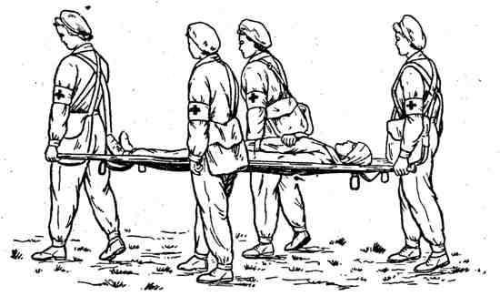
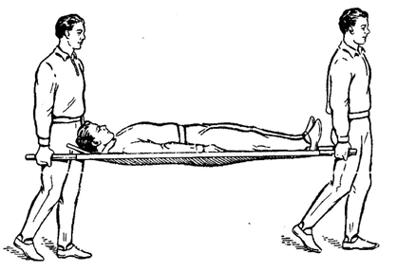
Переносить пораженного на носилках необходимо следующим образом. Идти в ногу, спокойно, чтобы носилки не раскачивались и не причиняли пострадавшему дополнительных страданий. Нести пострадавшего ногами вперед, а при тяжелом состоянии - головой вперед, чтобы сзади идущие носильщики могли наблюдать за его состоянием. Пораженному, потерявшему сознание, необходимо дать понюхать нашатырный спирт, а при остановке у него дыхания - положить носилки на землю и сделать искусственное дыхание. Если носилки обслуживаются звеном из четырех человек, двое несут носилки за ручки, а двое поддерживают по бокам, а затем меняются местами. На подъемах и спусках нужно следить, чтобы носилки были в горизонтальном положении.

Slide 39
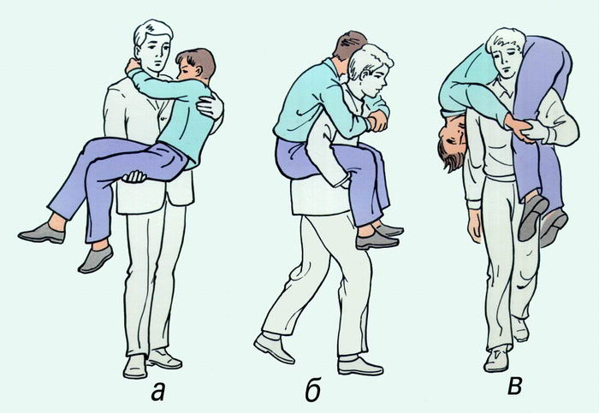
Переноска пострадавшего одним носильщиком в зависимости от расстояния может осуществляться несколькими способами.
Первый способ: для переноски на небольшое расстояние носильщик, опустившись на одно колено сбоку от пострадавшего, подхватывает его одной рукой под ягодицы, другой - под лопатки, пораженный обхватывает шею носильщика. Носильщик поднимается и переносит пораженного.
Второй способ: на более дальние расстояния пораженные переносятся на спине. Пораженный усаживается на возвышение, носильщик опускается на одно колено между его ногами, спиной к нему, подхватывает бедра пострадавшего, а последний обхватывает носильщика за верхнюю часть груди. Затем носильщик встает и переносит пораженного.
Третий способ: на сравнительно большие расстояния удобнее всего переносить пораженного на плече.

Slide 40
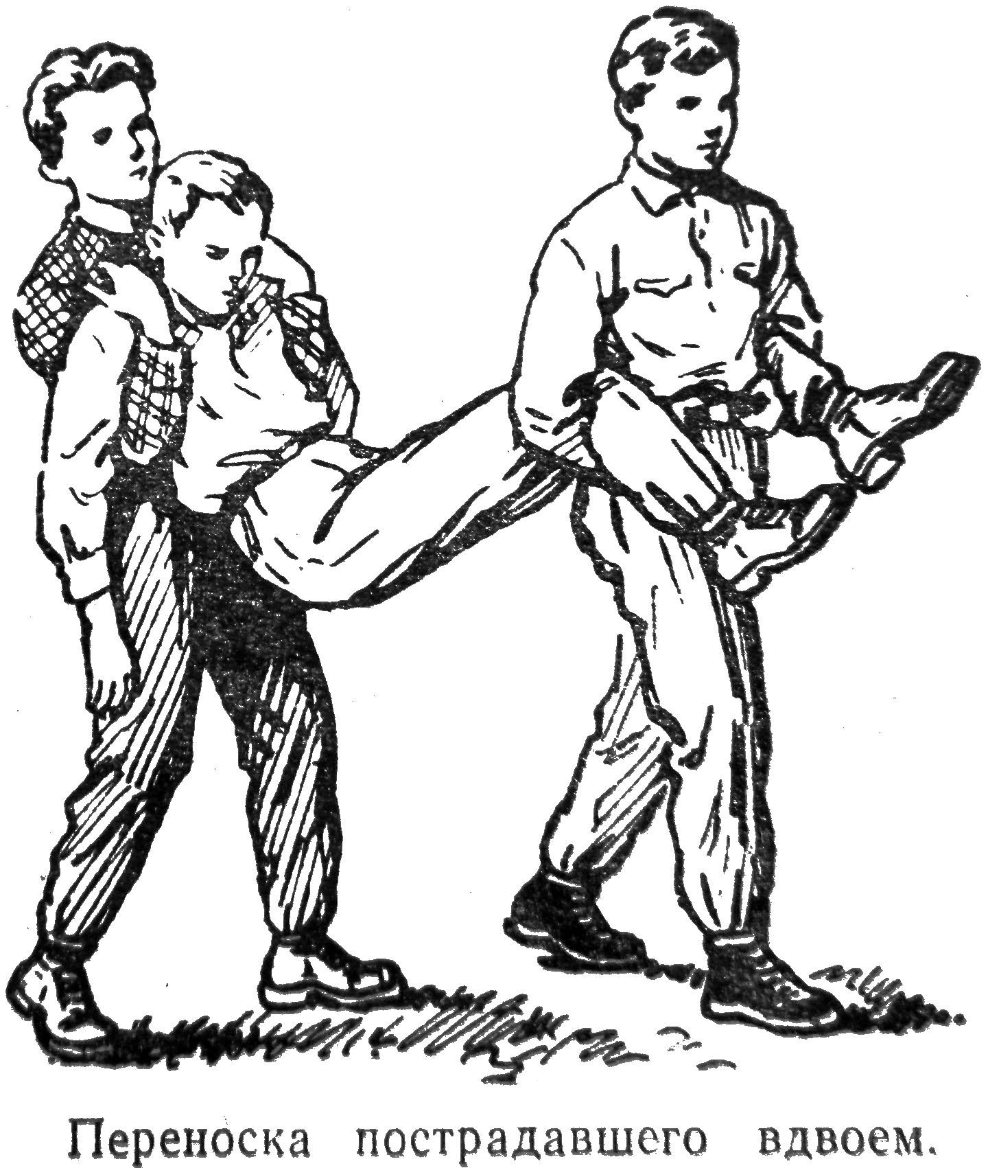
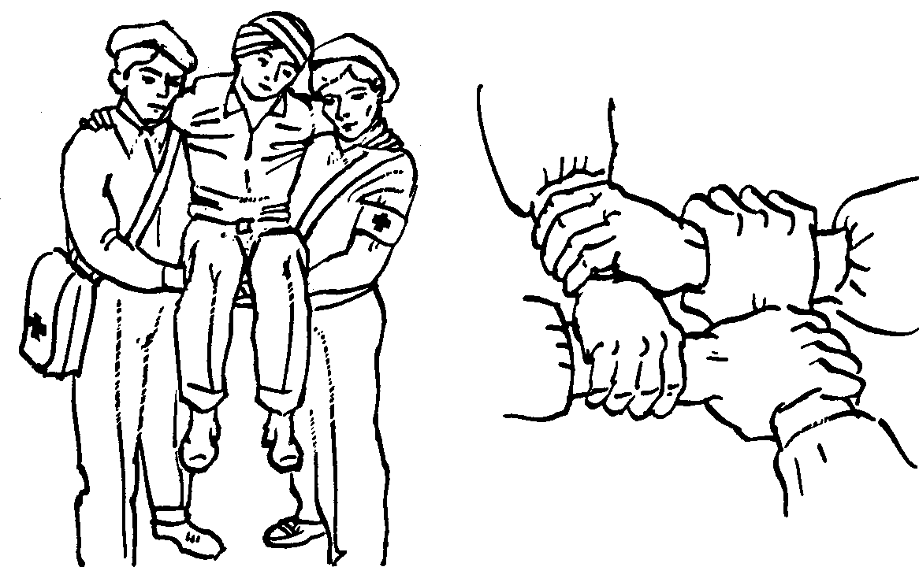
Переноска пораженного двумя носильщиками осуществляется двумя способами.
Первый способ: один из носильщиков берет пораженного под мышки, а второй, стоя между ног пораженного и спиной к нему, подхватывает его ноги несколько ниже коленных суставов (при переломе конечностей и повреждениях позвоночника этот метод неприменим).
Второй способ: переноска на «замке». Наиболее часто «замок» делают, соединив четыре руки, для этого каждый из носильщиков захватывает правой рукой свою левую руку (у кисти), а левой - правую руку товарища (тоже у кисти).

Slide 41
Спасибо за внимание !

